Slide 1
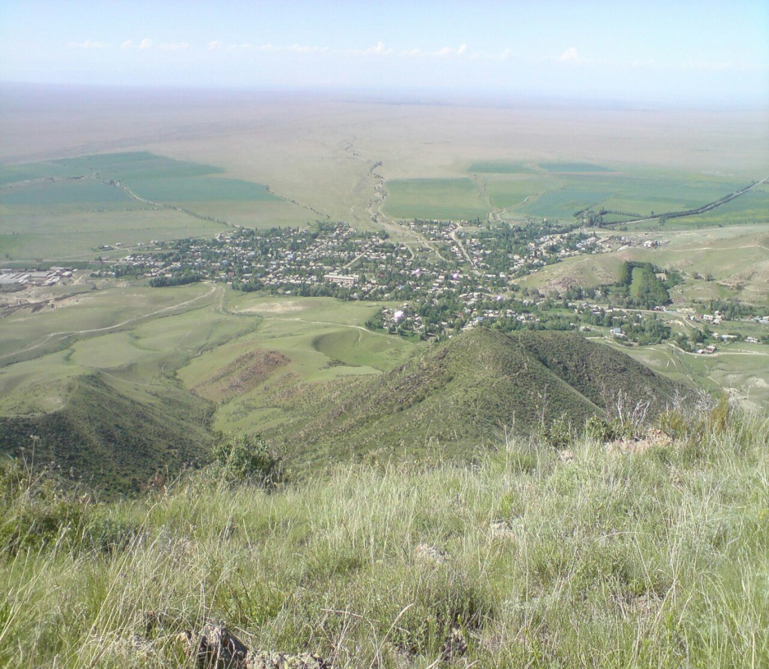
Ұйғыр ауданының Қырғызсай ауылдық округінің 2019-2021 жылдарға арналған Азаматтық бюджеті

Slide 2
Құрметті сайт қонақтары!
Сіздердің назарларыңызға Қырғызсай ауылының 2019-2021 жылдарға арналған азаматтық бюджеті ұсынылады, бұл жерде ауылдық округінің негізгі социалдық-экономикалық көрсеткіштері, Қырғызсай ауылының бюджеті және бюджет қаражатының шығындар бағыты, бюджеттің атқарылуы туралы ақпарат көрсетілген.
Бұл құжат мынадай бөлімдерді қамтиды:
- негізгі әлеуметтік-экономикалық даму көрсеткіштері;
- бюджеттің түсімдері мен шығыстарына;
Қырғызсай ауылының 2019-2021 жылдарға арналған бюджеті Қазақстан Республикасының Бюджет және Салық Кодекстеріне, Ұйғыр ауданының 2017-2020 жылдарға арналған әлеуметтік-экономикалық даму болжамына және бюджет түсімдерін болжау әдістемесі негізінде әзірленеді. Бюджет Ұйғыр аудандық мәслихатының кезекті сессиясында 2019 жылы 09 қаңтарында №6-43-259 шешімімен бекітілді.

Slide 3
Ұйғыр ауданының Қырғызсай ауылдық округінің 2019-2021 жылдарға арналған бюджеті
KБK | Атауы | Мың .тенге
 |  | 2018 жыл | 2019жыл | 2020жыл (жоспар) | 2021жыл (жоспар)
1 | 2 | 4 | 5 | 6
 | ll.Шығыстар | 20659 | 25628 | 18121 | 20611
01 | Жалпы сипаттағы мемлекеттік қызметтер | 18900 | 17040 | 16200 | 18600
04 | Білім беру
07 | Тұрғын үй-коммуналдық шаруашылық | 0 | 0 | 0
08 | Мәдениет,спорт,туризм және ақпараттық кеңестік | 1759 | 1900 | 1921 | 2011
12 | Көлік және коммуникация | 0 | 0 | 0
13 | Басқалар | 0 | 0 | 0
14 | Қарыздарды өтеу | 0 | 0 | 0

Slide 4
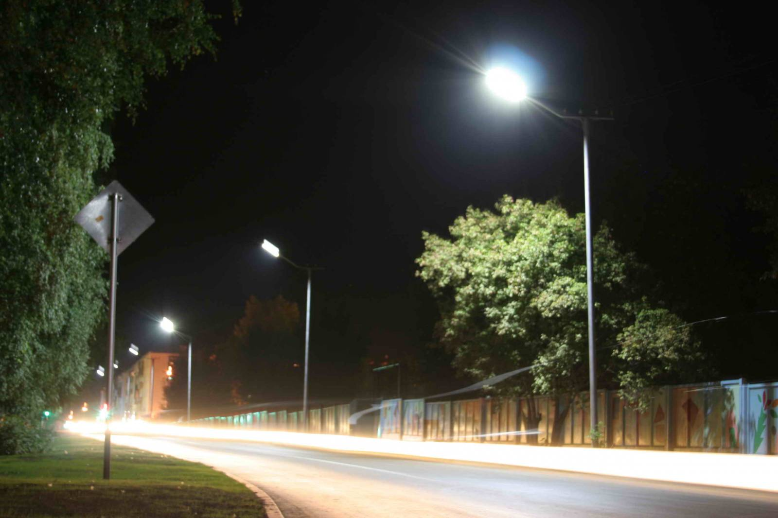
Елді мекендердегі көшелерді жарықтандыру(мың.теңге)
2019 жыл 2020 жыл 2021 жыл
968,0 958,0 1025,0

Slide 5
Елді мекендердің санитариясын қамтамасыз ету (мың.теңге)
2018 жыл 2019жыл 2020 жыл
372,0 393,0 420,0

Slide 6
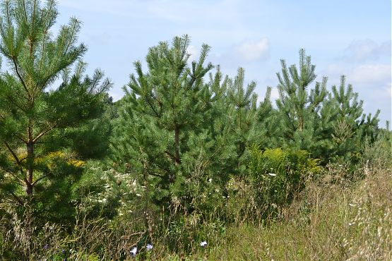
Елді мекендерді абаттандыру мен көгалдандыру (мың.теңге)
2018 жыл 2019 жыл 2020 жыл
560,0 570,0 566,0

